Slide 1

Deep Learning Seminar 2nd. 〜第3章〜 ニューラルネットワーク
アジェンダ
活性化関数
プラズマ核融合基礎学分野 M1 深田紘平

Slide 2
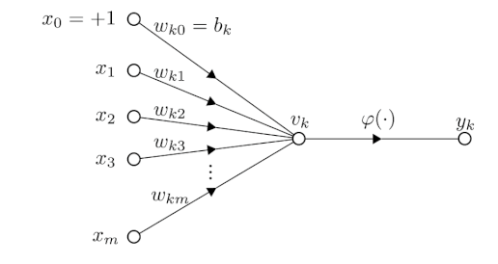

活性化関数
重み付きの出力信号の総和を変換する関数のこと
パーセプトロン→ステップ関数
ニューラルネットワーク→シグモイド関数
共通点
0から1の間に信号を押し込める
相違点
滑らかさ

